Slide 1
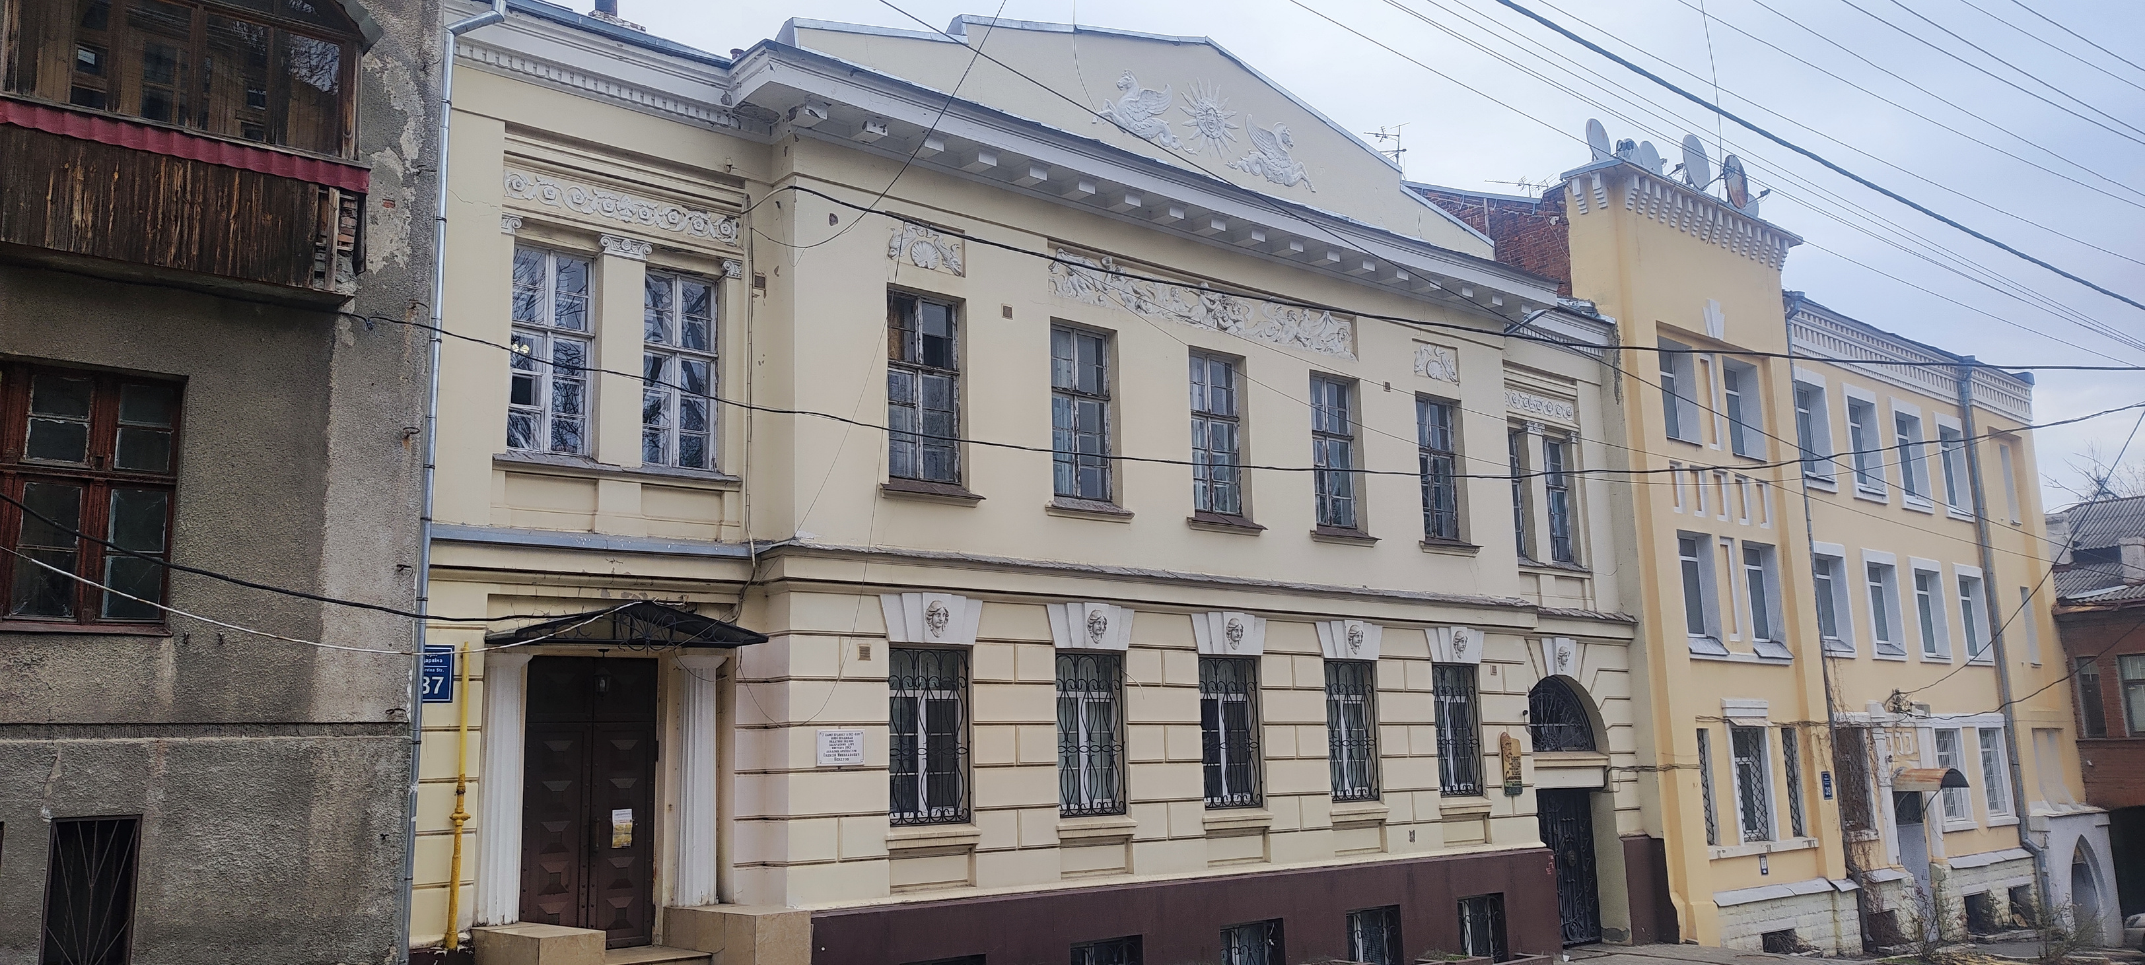
Харківське територіальне відділення МАН
МАН-Юніор Дослідник
2025
Архітектурна спадщина Харкова:
вплив Бекетова на міський ландшафт
Авторка: Назаренко Валерія В'ячеславівна, учениця 8 класу, комунального закладу "Харківський ліцей №138 Харківської міської ради".
Науковий керівник: Тесленко Олена Володимирівна, вчитель історії, комунального закладу "Харківський ліцей №138 Харківської міської ради", спеціаліст вищої категорії, старший учитель.

Slide 2
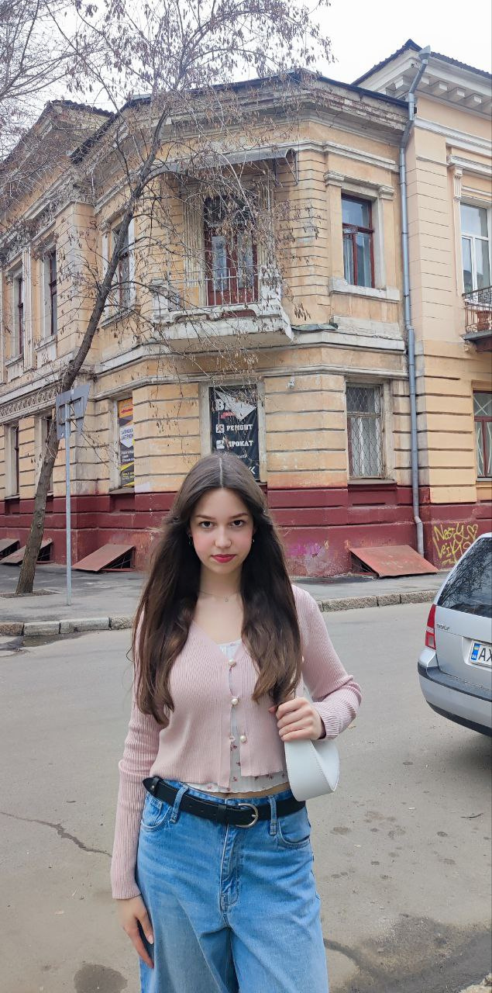
📎 будинок 21
Мета роботи:
Привернути увагу до архітектурної спадщини вулиці Дарвіна, дослідити внесок О.М. Бекетова у її забудову, створити екскурсійний маршрут і популяризувати цю місцевість серед мешканців та туристів.
Для досягнення основної мети було визначено такі завдання:
1. Дослідити біографію та творчий шлях О.М. Бекетова.
2. Визначити його вплив на архітектурний вигляд міста Харкова.
3. Опрацювати літературу, історичні довідки та архівні матеріали, що допоможуть дізнатися про історію забудови вулиці Дарвіна.
4. Проаналізувати, як змінився вигляд будівель Бекетова на вулиці Дарвіна з 24.02.2022, порівняти сучасний стан із історичними фотографіями та описами.
5. Створити екскурсійний маршрут вулицею Дарвіна.
2

Slide 3
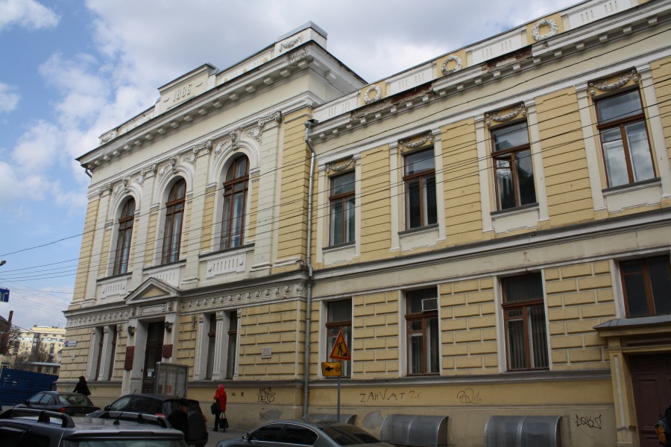
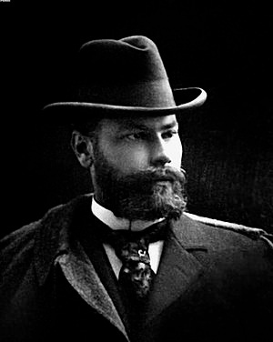
Олексій Бекетов –
📎 біографія
3
архітектор, що мав важливу роль у формуванні архітектурного середовища міста. Народився 3 березня 1862 року в Харкові у родині видатного вченого-хіміка Миколи Миколайовича Бекетова. У 1888 році закінчив Імператорську академію мистецтв у Петербурзі із золотою медаллю. Повернувшись до Харкова, активно проєктував будівлі, створивши понад 40 споруд – від особняків до громадських установ. Серед його робіт: бібліотека Короленка, будівлі судових установ, церква Різдва Богородиці, будівлі чотирьох банків та особняки на вулиці Дарвіна.
Характерними для нього стилями були неоренесанс , неокласицизм та модерн. Один із найцікавіших фактів - його проєкти враховували не тільки естетику, а й комфорт для мешканців - просторі двори, зручне планування квартир та природне освітлення приміщень.
Згодом, Олексій починає педагогічну діяльсть в Харківському технологічному інституті з 1 вересня 1889 року.
Він був дуже скромною людиною, але надзвичайно працьовитою. Останні роки життя провів у Харкові, де й помер у 1941 році.

Slide 4
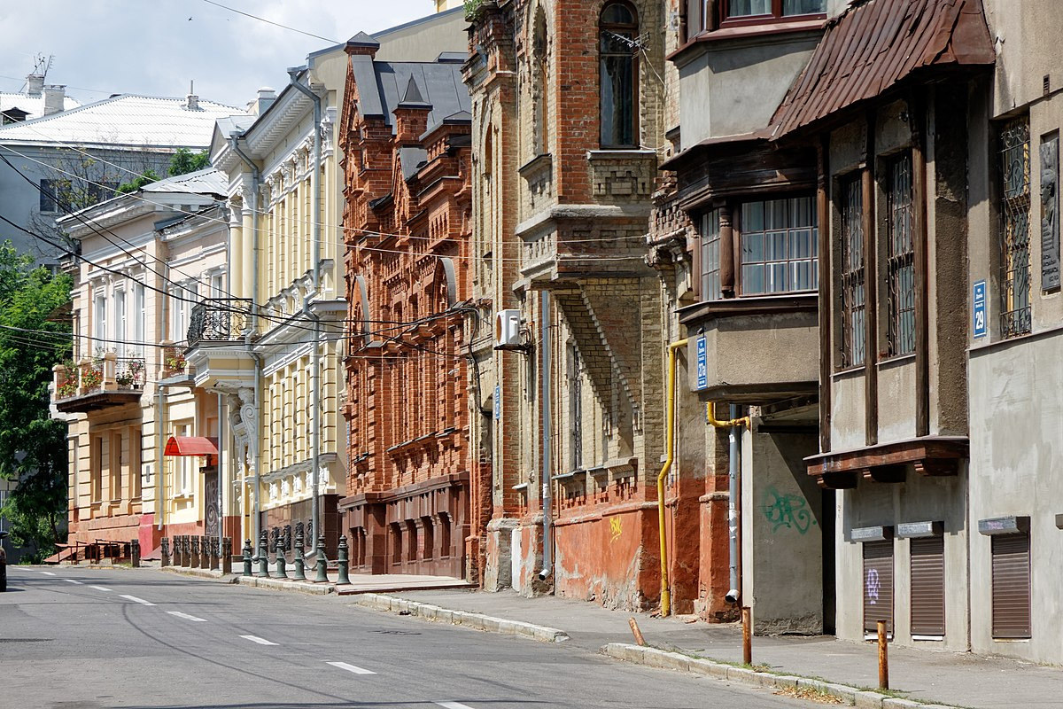
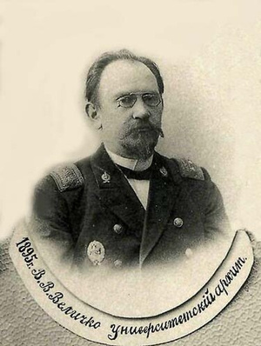
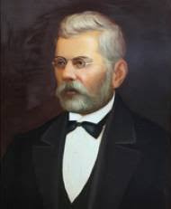
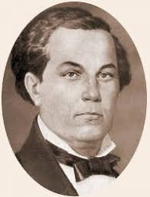
📎 вул. Дарвіна
Вулиця Дарвіна
Вулиця Дарвіна, до 1920-х Садово-Куликівська - виникла наприкінці XIX століття й швидко стала районом елітної забудови. Вулиця Дарвіна починається від вулиці Пушкінської поруч зі станцією метро Бекетова і далі йде в бік річки Харків. Протяжність вулиці становить близько 700 метрів. Вулиця Дарвіна закінчується поворотом на вулицю Куликівську (раніше Мельникова).
Тут жили відомі вчені, промисловці й митці, а багато будинків зводили видатні архітектори, зокрема Олексій Бекетов. На цій вулиці мешкав поет, байкар і ректор Харківського університету Петро Петрович Гулак-Артемовський. Він був одним із перших її жителів, оселившись тут ще у 1836 році.
Також на цій вулиці жив визначний вчений, історик і археограф Дмитро Іванович Багалій. Окрім того, з нею пов'язане ім’я Віктора Величка – архітектора, який доклався до розбудови Харкова та залишив по собі унікальні зразки архітектурної спадщини. Попри численні перебудови, вулиця Дарвіна частково зберегла свій історичний вигляд і залишається важливою архітектурною пам’яткою міста.
Величко Віктор Валеріанович
Багалій Дмитро Іванович
Петро Гулак-
Артемовський
4

Slide 5
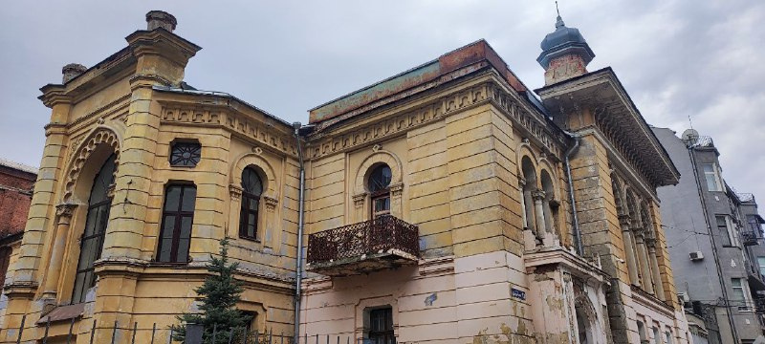
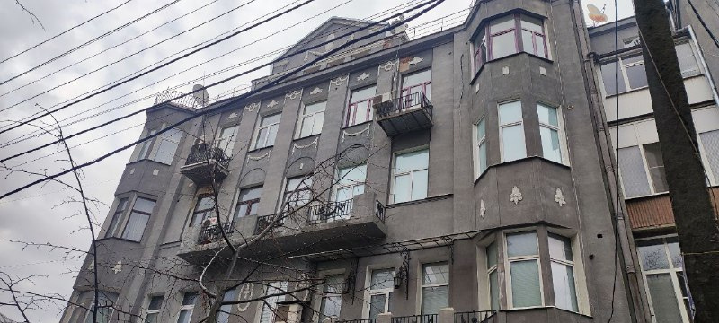
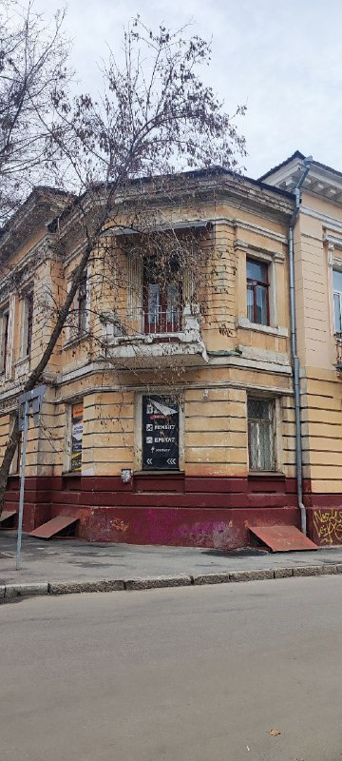
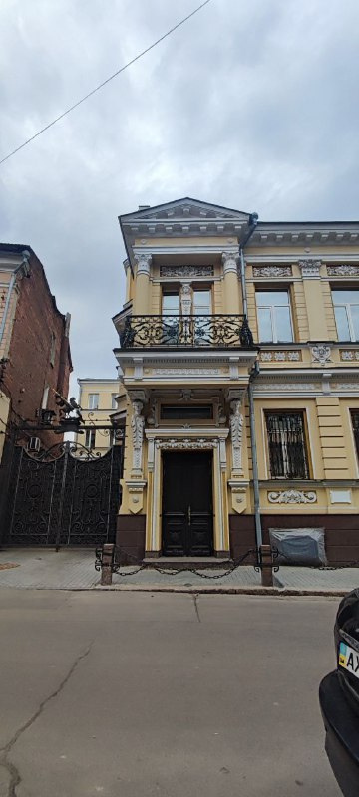
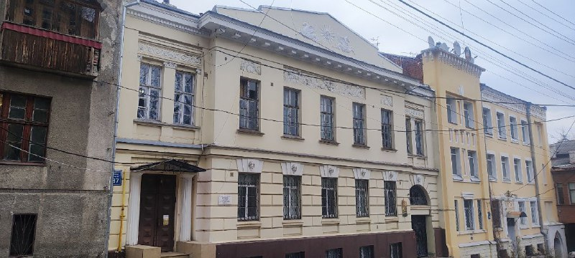
Екскурсійний маршрут
на вулиці Дарвіна, які спроєктував видатний архітектор Олексій Бекетов. Саме вони стали справжніми архітектурними перлинами міста, і наша екскурсія буде присвячена їм.
БУДИНКИ
📍 будинок 13
📍 будинок 17
📍 будинок 21
📍 будинок 23
📍 будинок 37
5

Slide 6
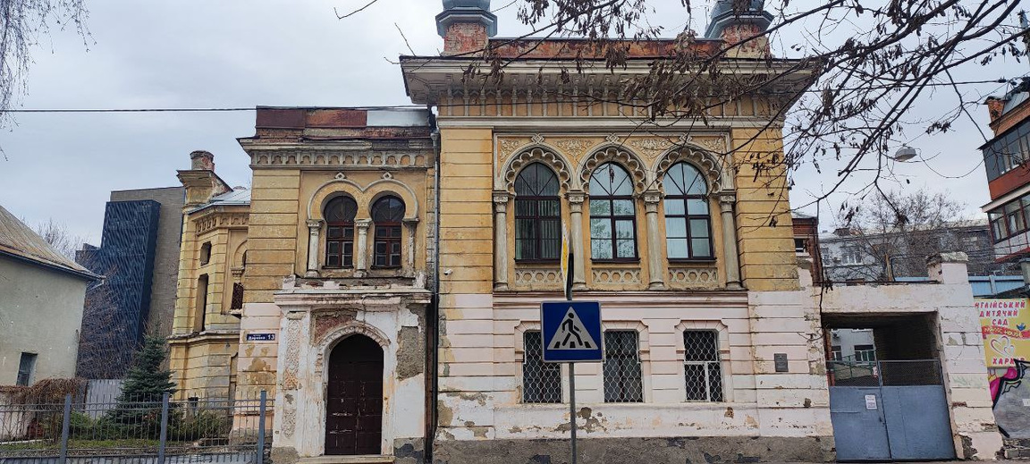
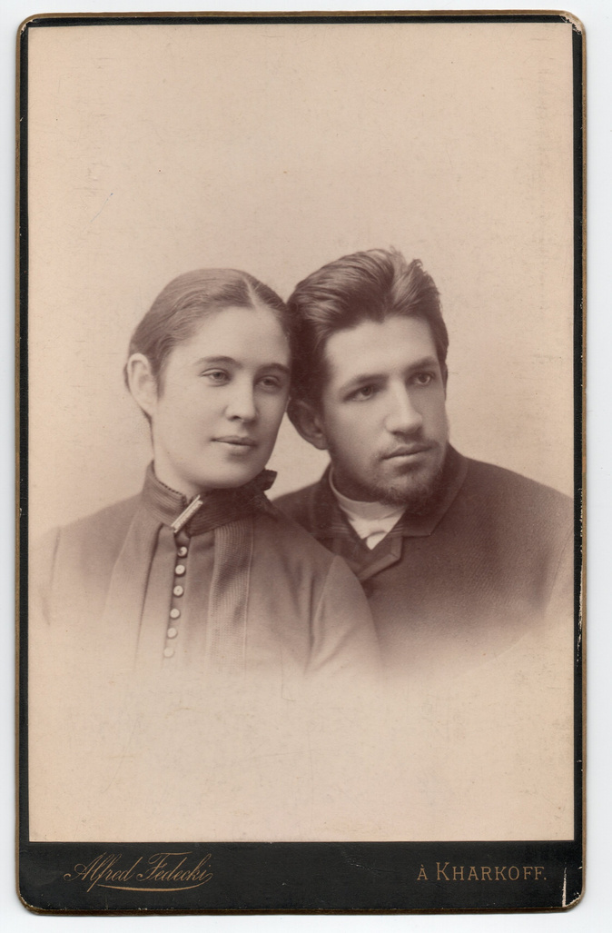
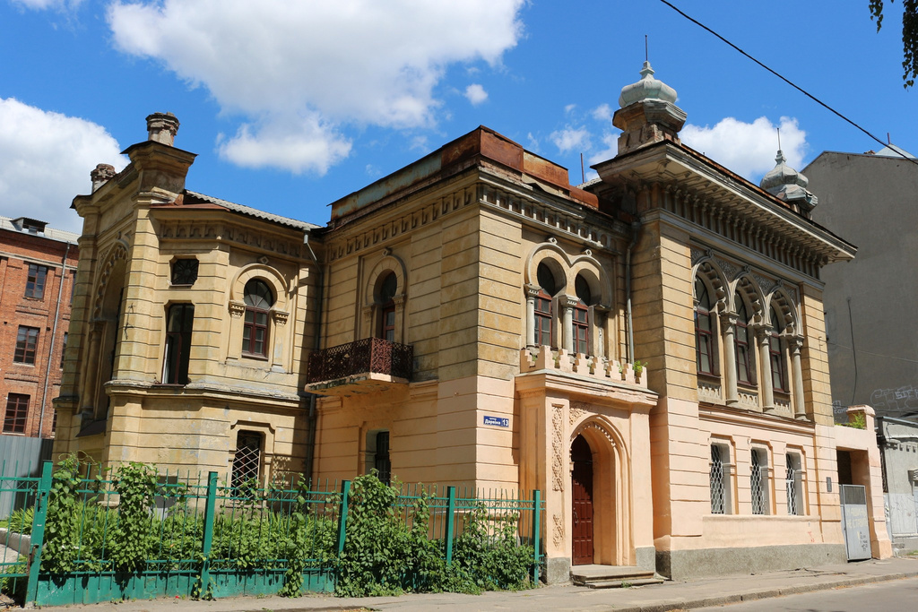
📎 будинок 13
Будинок №13
Будинок №13 на вулиці Дарвіна – це одна з найцікавіших архітектурних пам’яток Харкова, зведена у 1896 році за проєктом Олексія Бекетова. Він побудований у неоготичному стилі з елементами мавританської архітектури, що надає йому загадкового та величного вигляду.
Власники та використання будівлі:
після 24.02.2022
  Спочатку будинок належав Дмитру Алчевському,
відомому підприємцю та професору Харківського
університету.
  Через фінансові труднощі у 1903 році будівлю придбало Товариство трудящих жінок, і тут відкрили дитячий садок.
  У 1911–1912 роках до будинку добудували північний корпус (архітектор Михайло Піскунов), і тут почала працювати жіноча гімназія.
Алчевський Дмитро Олексійович
✧ Будинок має незвичайну форму та розкішне декоративне оздоблення – арки, ліпнину та башточки.
✧ Алчевський, якому він належав, був відомим меценатом, підтримував розвиток освіти та науки.
✧ В радянські часи будівля виконувала різні освітні функції, а сьогодні вона залишається частиною культурної спадщини міста.
Цей особняк – не просто архітектурний шедевр, а справжній символ інтелектуального та культурного розвитку Харкова кінця XIX – початку XX століття.
до 24.02.2022
6

Slide 7
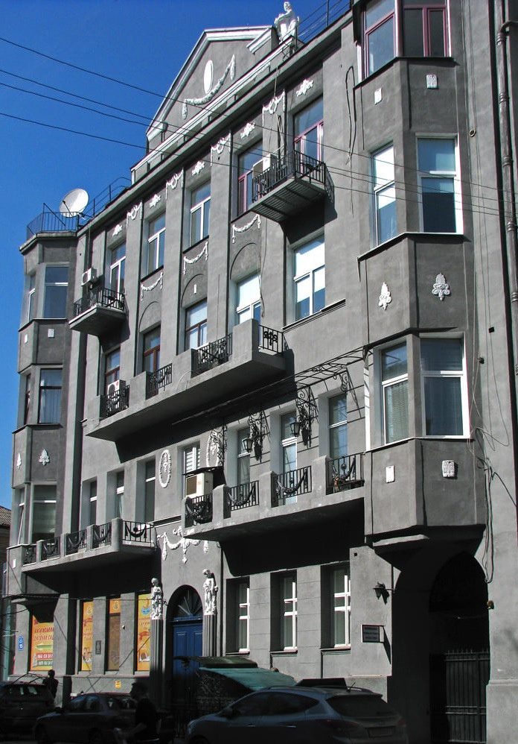
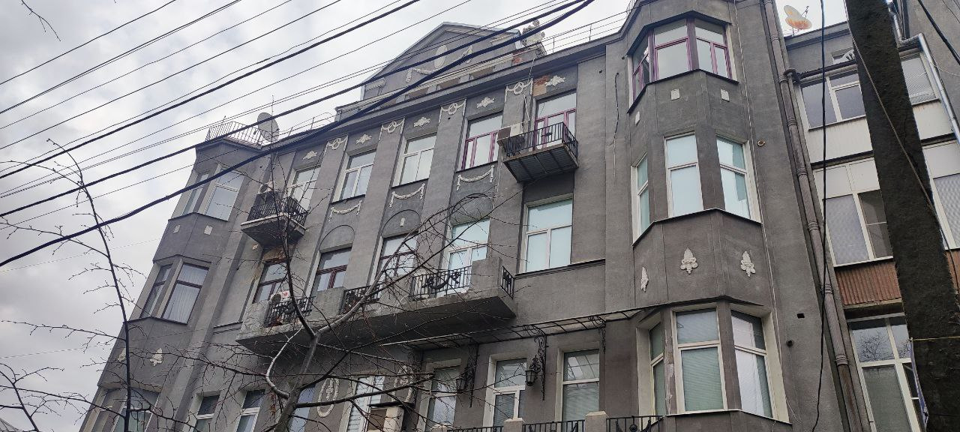
Будинок 17
📎 будинок 17
Будинок №17 на вулиці Дарвіна в Харкові є важливою архітектурною пам'яткою міста. Споруджений він у 1903 році за проєктом Олексія Миколайовича Бекетова. Цей будинок архітектор побудував для себе, проте не жив у ньому, так як одразу побудував будинок №37. Первісно це був одноповерховий особняк, виконаний у стилі модерн із елементами класицизму, що відображало характерні риси архітектури початку XX століття.
У 1930-х роках будинок зазнав реконструкції, яка змінила його первісний вигляд. Ця перебудова, ймовірно, була пов'язана з адаптацією будівлі до нових функціональних потреб або архітектурних тенденцій того часу.
до 24.02.2022
Під час Другої світової війни будівля зазнала значних пошкоджень. У післявоєнний період, приблизно в 1944–1945 роках, під час відновлення міста, до будинку було надбудовано два додаткові поверхи. Ця реконструкція суттєво змінила первісний вигляд споруди, надавши їй сучасного вигляду.
після 24.02.2022
7

Slide 8
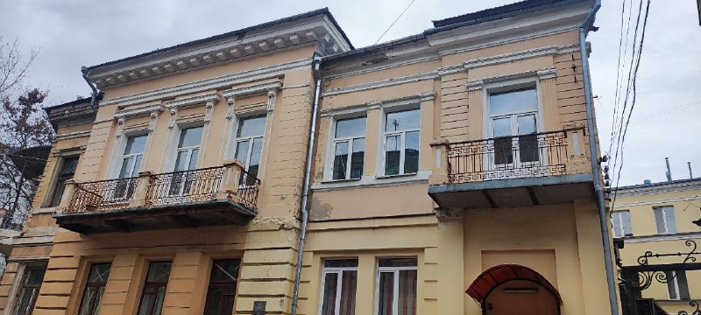
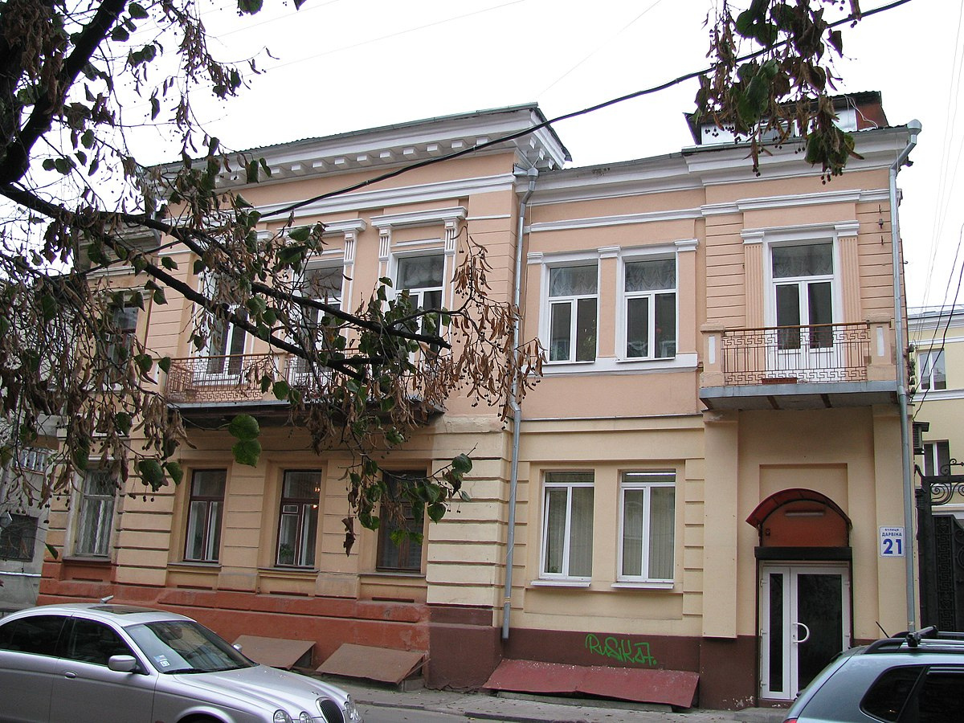
📎 будинок 21
після 24.02.2024
до 24.02.2024
Будинок 21
Будинок №21 на вулиці Дарвіна в Харкові є визначною архітектурною пам'яткою, зведеною у 1903 році за проєктом відомого архітектора Олексія Миколайовича Бекетова. Замовники не встановлювали чітких вимог до стилю, тому архітектор отримав повну свободу творчості. У результаті будівля поєднала елементи еклектики, модерну та класицизму.
Вона має всього два поверхи, але вирізняється багатим декоративним оформленням фасаду.Віконні та дверні прорізи мають вишукане оформлення, а балкони підкреслюють елегантність будівлі. Під час Другої світової війни будинок частково постраждав, але був відновлений у післявоєнні роки, зберігши свій автентичний вигляд.
8

Slide 9
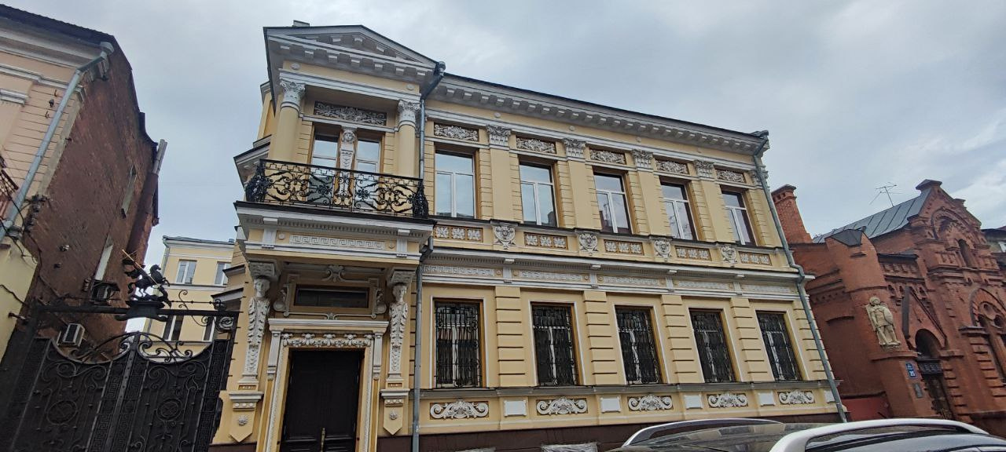
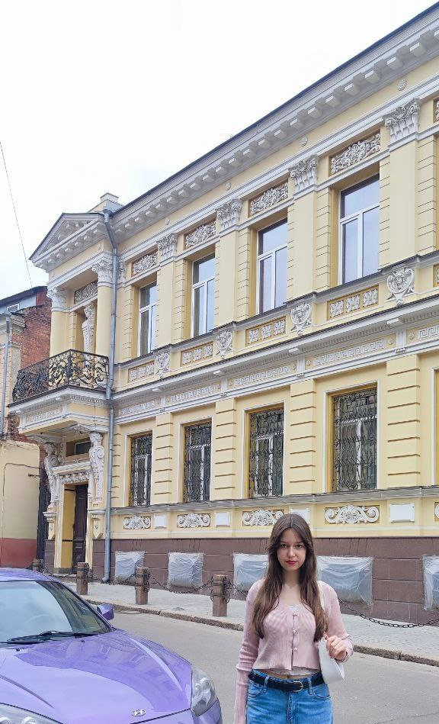
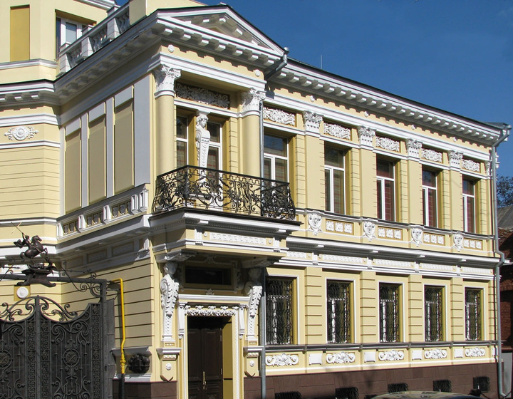
📎 будинок 23
9
Будинок 23
після 24.02.2024
Продовжуючи нашу прогулянку вулицею Дарвіна, звернемо увагу на колишній особняк Петра Васильовича Маркова, розташований за адресою вулиця Дарвіна, 23.
Ця будівля була спроектована 1900 року і побудована після 1901 року архітектором Олексієм Миколайовичем Бекетовим у стилі неоренесанс. У 1910-х роках особняк належав Олександрі Едуардівні Шидловській, дружині титулярного радника. Після революції будівлю націоналізували і передали Спілці працівників комунального господарства, вона отримала назву «Будинок Комуна № 78». Сьогодні колишній маєток П.В. Маркова продовжує залишатися частиною історичної спадщини Харкова, незважаючи на зміни та випробування, що випали на його долю.
до 24.02.2024

Slide 10

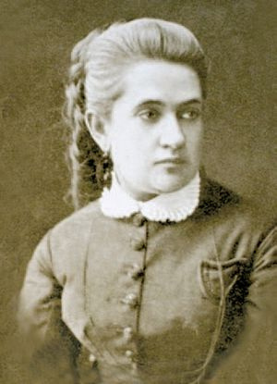
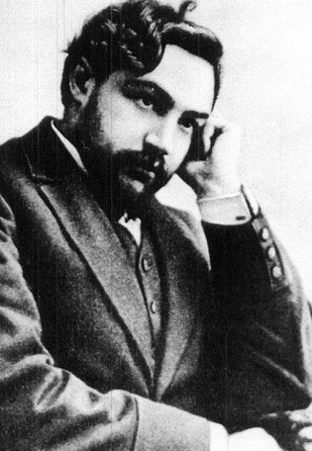
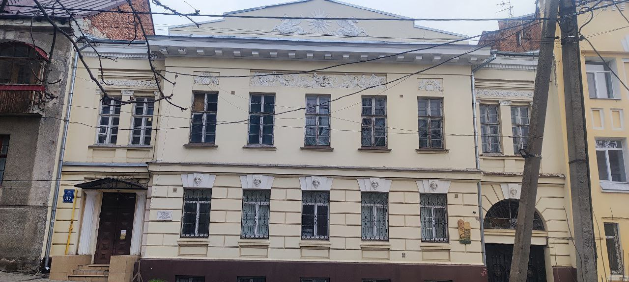
📎 будинок 37
Будинок 37
Серед історичних перлин Харкова особливе місце займає особняк самого Олексія Миколайовича Бекетова, розташований на нинішній вулиці Дарвіна, 37. Цей будинок, побудований у 1912 році у стилі неокласицизму, став не лише родинним гніздом великого архітектора, а й осередком культурного життя тогочасного Харкова.
Бекетов свідомо обрав для будівництва менш престижне, але живописне місце над Журавлівськими схилами. Другий поверх особняка він відвів під власне помешкання, тоді як перший здавав в оренду. Будинок вражав своєю продуманою архітектурою. Його планування повторювало стиль Будинку вчених на Жон Мироносиць, 10: просторі коридори, анфілада кімнат, стриманий, але вишуканий декор.
Тут бували видатні особистості — педагог Христина Алчевська, співак Іван
Алчевський, художник Михайло Ткаченко, архітектори Юрій Цауне та Віктор
Покровський. Навіть у радянські часи будинок не втратив своєї значущості: у 1970-х його відвідували дослідники мистецтва, науковці, музикознавці. Після смерті Бекетова в 1941 році будинок продовжував жити своїм життям. Сьогодні на першому поверсі розмістилися приватні контори, а другий поверх досі зберігає сімейну пам’ять — тут мешкають нащадки родини Бекетових-Алчевських.
Цей будинок — не просто архітектурний шедевр, а справжня книга історії, яку можна читати в кожній його деталі.
10
Алчевська Христина
Іван Олексійович

Slide 11
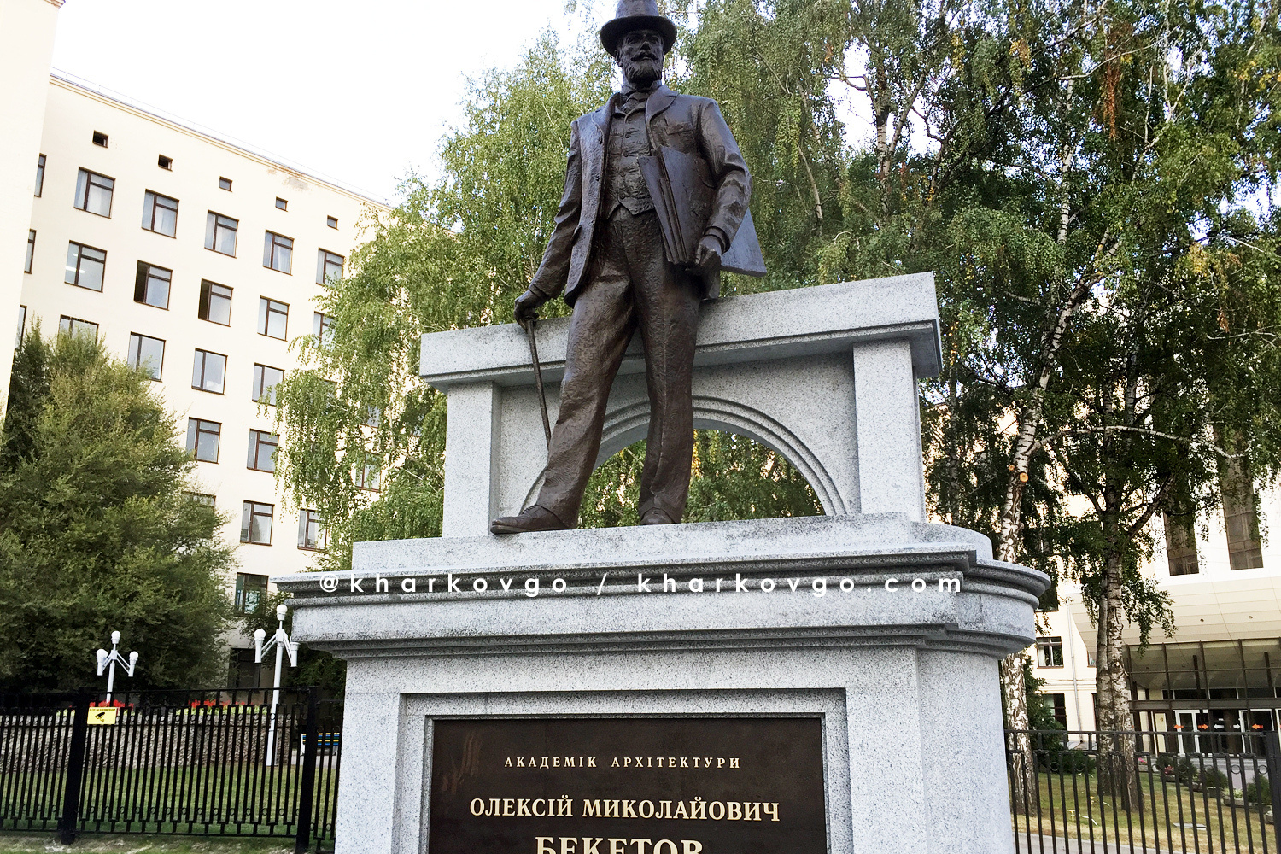
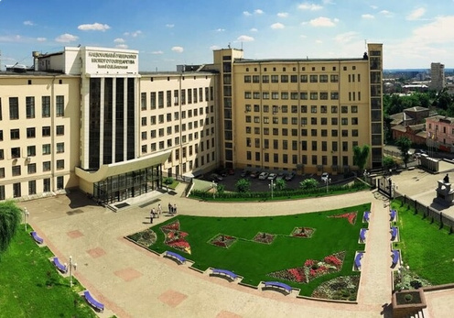
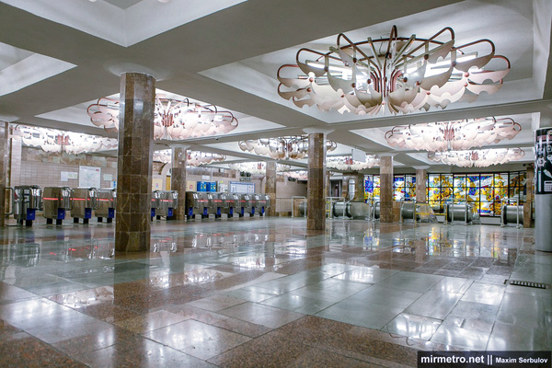
У Харкові глибоко шанують спадщину Олексія Бекетова, адже його архітектурні творіння стали невід’ємною частиною міста. Його внесок у формування унікального стилю Харкова визнають і сучасні покоління. На його честь названі важливі міські об’єкти, а пам’ять про нього зберігається в культурному просторі міста.
У Харкові вшанування Олексія Бекетова відображається в таких формах:
  Пам’ятники – встановлені біля ХНУМГ імені Бекетова.
  Станція метро – названа «Архітектора Бекетова».
  Вулиця – носить його ім’я.
  Університет – ХНУМГ імені О. М. Бекетова.
  Меморіальні дошки – на його архітектурних об'єктах.
11

Slide 12
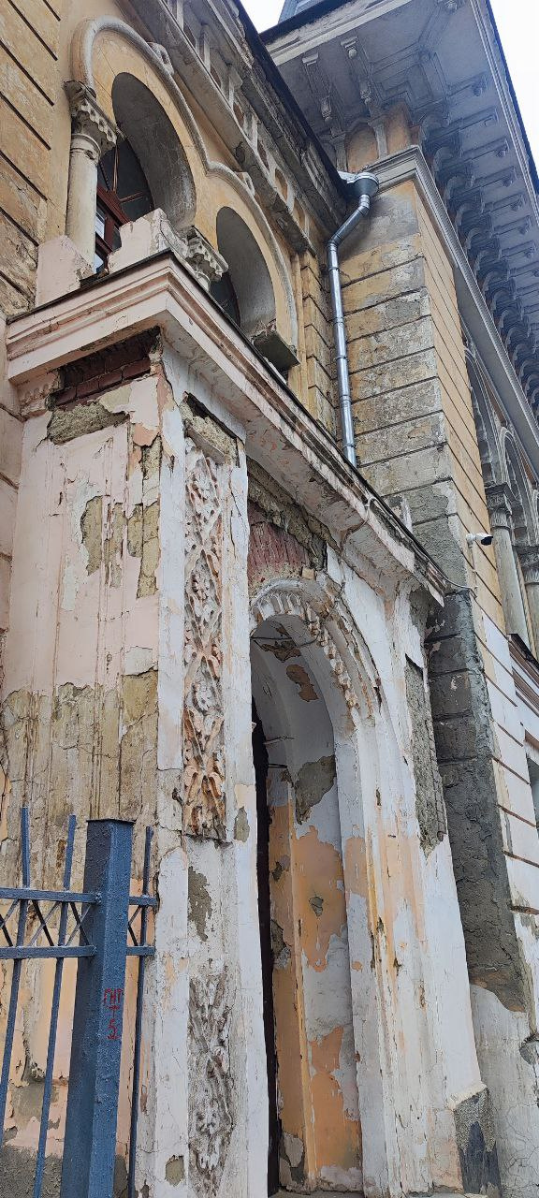
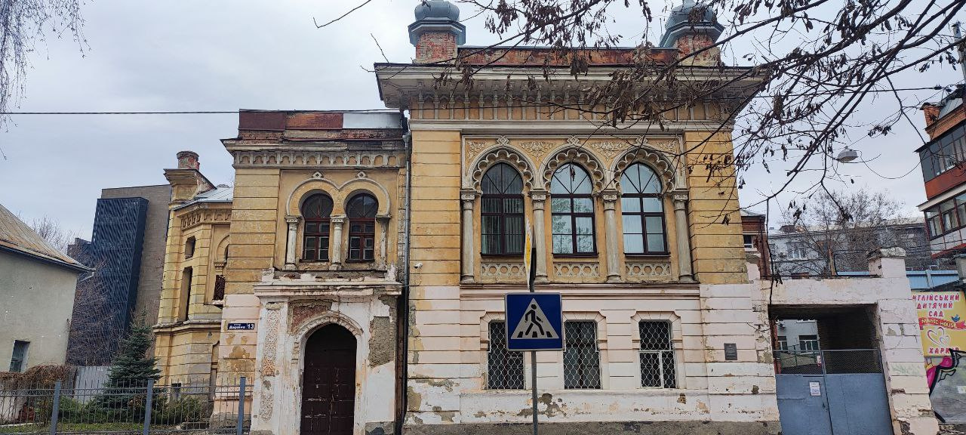
стан будівель
Будинок №13 на Дарвіна: руйнування та потреба в реставрації
Будинок №13 на вулиці Дарвіна зазнав найбільшихх пошкоджень внаслідок російських обстрілів, які розпочалися 24 лютого 2022 року. Зокрема, весною та влітку 2022 року будівля постраждала від влучань, що призвело до тріщин у стінах. Ці пошкодження погіршили стан історичної споруди, яка вже потребувала реставрації. ​
Збереження та відновлення цього будинку є надзвичайно важливим для Харкова, оскільки він є частиною історичної спадщини міста та відображає архітектурні традиції кінця XIX століття. Реставрація сприятиме збереженню культурної ідентичності Харкова та підкреслить його багату історію.
12

Slide 13
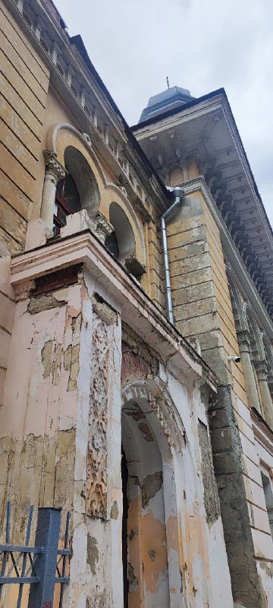
📎 висновки
Висновок:
У ході дослідження було підтверджено, що вулиця Дарвіна є важливим історико-архітектурним об'єктом міста, значний внесок у її забудову зробив О.М. Бекетов. Розроблений екскурсійний маршрут дозволяє зануритися в атмосферу тогочасного Харкова, показує взаємозв’язок між архітектурою та суспільно-культурним життям міста. Наразі головним завданням для нас є відновлення та збереження внеску архітектора в наше місто, аби передати ці цінні будівлі майбутнім поколінням.
Особистий внесок автора: проведено огляд літературних джерел, візуальне дослідження будівель, складено екскурсійний маршрут, узагальнено отримані дані та зроблено висновки щодо значення спадщини Бекетова.
13

Slide 14
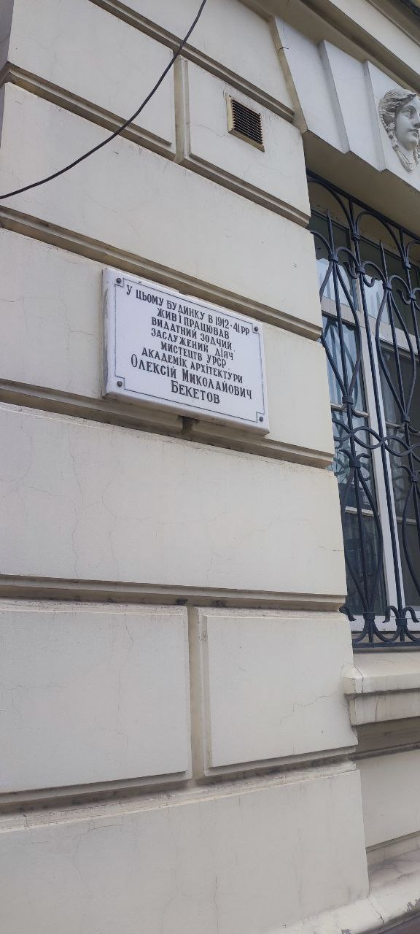


Використані джерела інформації:
📎 джерела
Інтернет-ресурси:
  https://www.kname.edu.ua/holovna/pro-khnumh-im-o-m-beketova
  https://24tv.ua/kharkiv/oleksiy-beketov-arhitektor-harkiv-biografiya-shho-vidomo_n1375274.
  https://kh.depo.ua/ukr/kh/istoriya-na-pagorbi-de-u-harkovi-shovalasya-vulicya-arhitektoriv-dvoryan-ta-hudozhnikiv
  https://ua-travels.in.ua/2017/08/08/vulicya-darvina-xarkiv-kupeckij-bogemnij-ta-burzhuaznij
  https://kharkovgo.com/places/arhitektura/osobnyak-professora-professora-biologa-dmitriya-a
  https://w.wiki/Dagv
  https://ukrmandry.com.ua/harkivska-oblast/harkiv/vulyczya-darvina/ https://kharkovgo.com/places/arhitektura/byvshij-osobnyak-p-v-markova-v-harkove/
  https://w.wiki/Dagz
Література:
  Багалій, Д. І., Історія Слобідської Укарїни . Харків «Дельта»1993
  Дяченко Н.Т. Вулиці і площі Харкова, Харків «ПРАПОР» 1977
  Орленко І.А. Туристу про Харків. Харків «ПРАПОР» 1986
Просканувавши QR-код, ви побачите таблицю з додатковою інформацією та посиланнями на джерела.
14

Slide 15
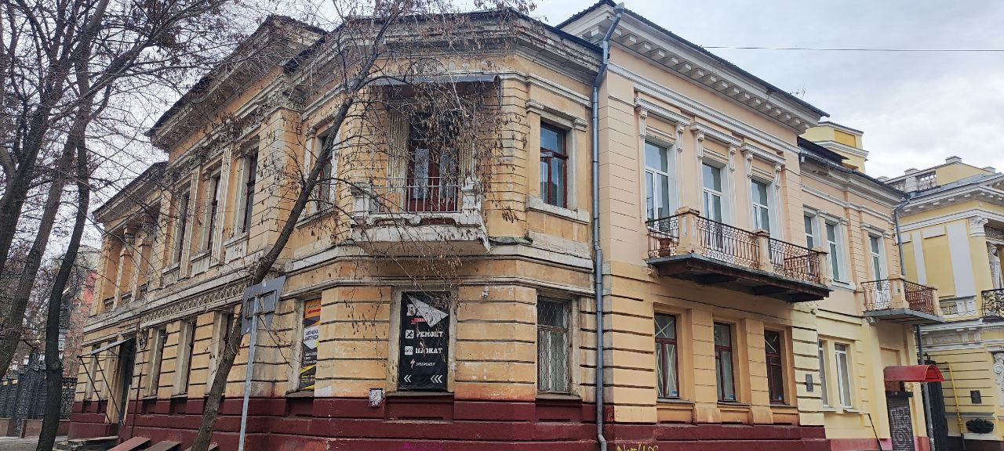
Дякую за увагу!

